Slide 1
景区口碑评价分值预测
指导教师：刘永彬
报告人：
20软卓01班
耿雨晴

Slide 2
问题陈述
THE PROBLEM DESCRIPTON
单一模型
THE SINGLE MODEL
目录
CONTENT
模型融合
THE MODELING TRAINING
结果分析
THE TRAINING RESULT
心得总结
THE RESULT SUMMARY

Slide 3
问题陈述
PART ONE

Slide 4
赛题陈述
赛题背景
中国旅游经济继续保持良好运行态势，预计全年我国国内和入境旅游人数超过51亿人次，旅游总收入超过5.3万亿元，越来越多的人选择旅游来放松心情，缓解压力，一个好的目的地也许是美好旅行最基础保障，看看旅游评论，也成了旅行前的必做功课
赛题任务
通过获取网友反馈的评论文本跟评论分值做训练数据，期望通过机器
学习得出评论文本与评论分值之间的关系。
要求必须使用本赛题提供的数据作为训练集，不得额外扩展训练集。
允许使用第三方提供的数据字典文件，但字典内容不能与比赛文本一致。

Slide 5
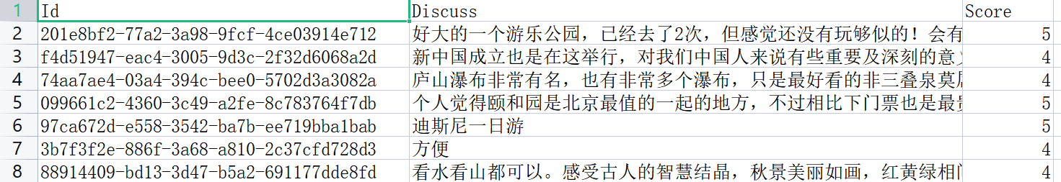
数据来源为互联网上用户对景区的评价以及口碑得分值，希望参赛选手据此尝试进行旅游景区评价分值预测。
字段 | 说明
Id | 唯一ID，代表一条游客的评论，随机生成
Discuss | 网友的评论文本内容，可能包含非文本字符等其他特殊符号
Score | 网友给出的评论分值

Slide 6
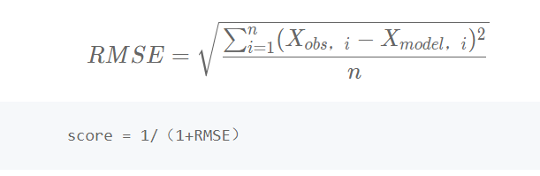
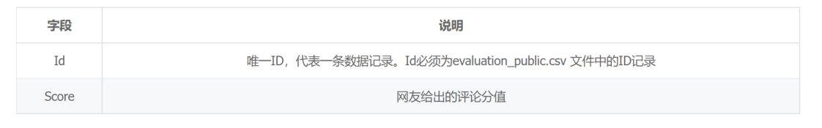
评分方式 RMSE评分
观测值与真值之间的偏差 ，均方根误差
代表 测量数据 偏离真实值的程度
机器学习模型预测结果的衡量标准
提交格式

Slide 7
单一模型
PART TWO

Slide 8
思考：根据评价词打分，评价词本身都是带有情感色彩的，情感值的先后等级关系可以反映情感值的高低
处理评价，得到文本特征
单一模型
模型融合
方法设计
aaabbbcccdddeeefffggg
荡气回肠，10年去的，居然没有留下来照片，必然要再去！<br />n
root 群女人涛学习tyzxtokl继续投给
嗯！不错啦！<br />rn风景很美哦！<br />rn还会再来的！
评价词分析
除去情感词外，许多无意义词汇和非文本字符，干扰情感分析

Slide 9
数据清洗
re.sub()
jieba.cut()
join()
stop_word
fillnull
文本数据
使用re 包，利用正则变换进行搜索，用空字符串替换
空串影响情感词的划分，先用na代替，
之后使用 jieba分词，对比停用词表除去无意义词汇
此外，加载自定义的词典，增强词语划分时的歧义纠错能力
例如： 云计算=云+计算，而自定义词典=云计算

Slide 10
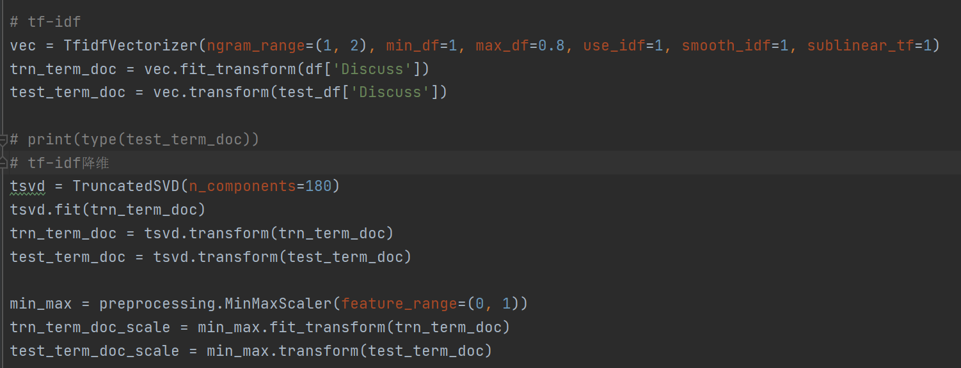

文本特征
将文本向量化 -- 词频-逆文档频率
log以e为底，其实是ln
首先 统计所有出现的词汇，
矩阵表示 每条评论中每个词汇出现的频次（tf） 然后统计每个词的逆文档频率（df=该词在所有评价中出现的频次，nd=评价的数量，代入公式求出 idf）tf*idf = 评价的向量化表示
一行一条评价，列数=词汇数，值=向量化表示
降维矩阵 得到前180个占比高的词汇，保留高维特征值同时减小数据规模，减少计算

Slide 11
数据按照最小值中心化，再按极差（max-min）缩放
== 数据移动了最小值个单位，收敛 ==== 数据归一化
本质分析
对情感划分标签，打分，本质上都是将特征映射到结果/标签
可选两个方向： 分类和回归
分类：将感情词都归类到合适的类别，定性分析--离散型变量
回归：输出情感词对应的数值，定量分析--连续型变量

Slide 12
模型结构
评论文本
文本特征
朴素贝叶斯
逻辑回归
岭回归
fasttext
xgboost
预测值

Slide 13
MultinomialNB 朴素贝叶斯 分类
LogisticRegression 逻辑回归 分类
linear_model.Ridge 岭回归 回归
fasttext 快速文本分类 分类
朴素贝叶斯：单独考虑每一维度的特征被分类的条件概率，未考虑特征间的联系
逻辑回归：传统的二分类任务，极大似然法确定回归系数，本质还是线性的分类器，特征间关系无处理
岭回归：改良的最小二乘法（加上正则化范数 来约束 回归系数，平衡方差和偏差）
快速文本：对于文本的词向量进行分层次处理得到最终的分类

Slide 14
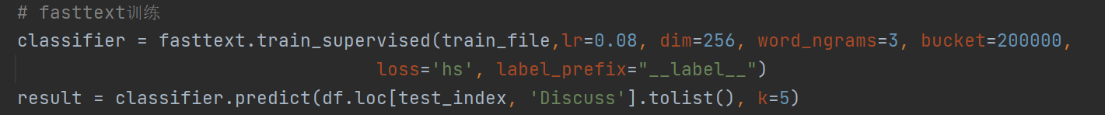
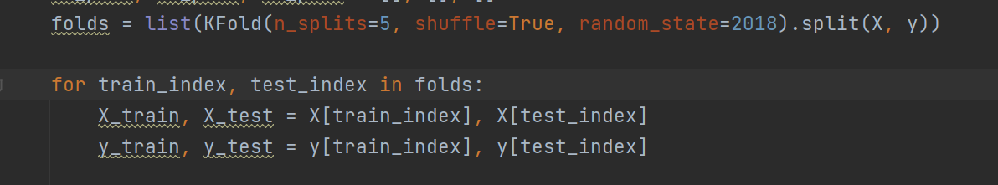
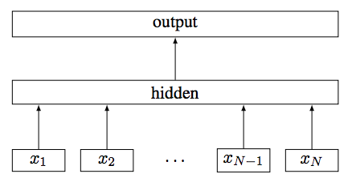
五折交叉检验，四折训练 一折测试
输出每类标签的概率，函数计算得到预测的评价值
单一的fasttext模型 进行监督训练，效果已经较好
引入N-gram，将文本内容按照字节顺序进行大小为N的滑动窗口操作--
长度为N的字节片段序列，表征单词内部的特征，加上文档的词
向量叠加平均 -- 文档向量
softmax分类 --多项逻辑回归

Slide 15
模型融合
PART THREE

Slide 16
模型融合
XGboost
1.不断地添加树，不断地进行特征分裂来生长一棵树，每次添加一个树，其实是学习一个新函数f(x)，去拟合上次预测的残差。
2.当我们训练完成得到k棵树，我们要预测一个样本的分数，其实就是根据这个样本的特征，在每棵树中会落到对应的一个叶子节点，每个叶子节点就对应一个分数
3.最后只需要将每棵树对应的分数加起来就是该样本的预测值

Slide 17
XGBoost的优点
算法本身：
1.支持很多其他的弱分类器（不局限于CART）
2.损失函数中加入正则化来控制模型的复杂度，防止过拟合，提高模型的泛化能力
3.损失函数对误差部分加入二阶泰勒展开，
二阶导有利于梯度下降的更快更准确，可自定义损失函数
算法运行效率：
1.支持对数据进行列采样（非全部处理），从而并行构建决策树
2.并行选择前，所有特征值进行排序分组，保存到多个硬盘，提高IO
算法健壮性：
1.缺失值特征通过枚举左右子树的可能性来决定处理方式
2.加入正则化，防止过拟合
3.每进行一次迭代，叶子节点的权重乘上学习率，削弱每棵树的影响，留出更多的学习空间

Slide 18
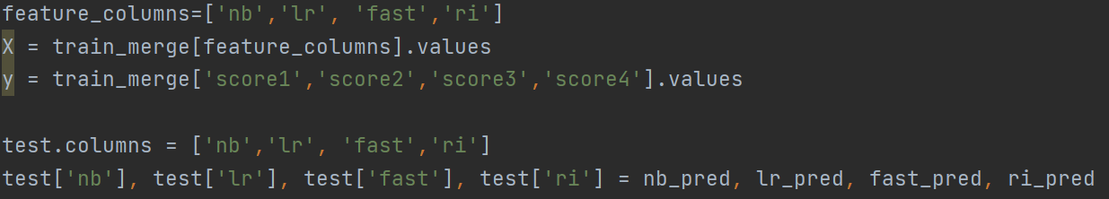
前四个模型 存储5折交叉检验的验证集结果和实际值
融合模型的输入
将四个模型的验证集的预测值作为 训练集，验证集是真实结果
四个模型对测试集的预测值 作为测试集
投入xgboost进行分类、训练和预测，得到最终结果

Slide 19
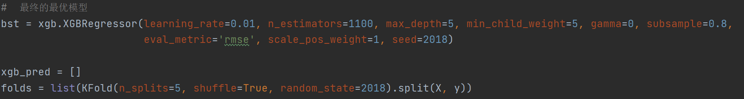
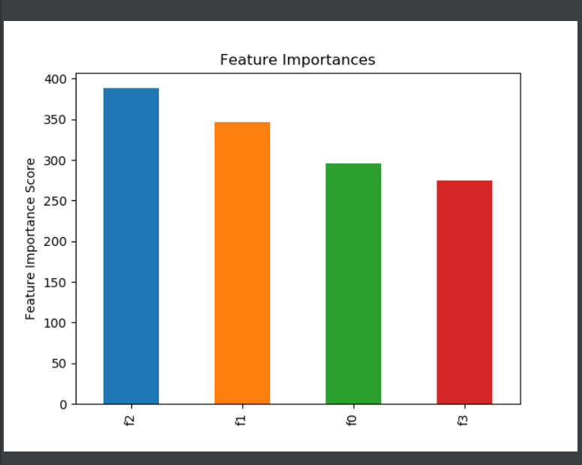
1.初始设置参数进行融合，得到理想的决策树数目
2.使用网格搜索进行参数最优调整
3.得到融合的最优模型
特征重要性（只保留了前四个）

Slide 20
结果分析
PART FOUR

Slide 21
模型精度
朴素贝叶斯 | 0.5155 | 0.5131 | 0.5134 | 0.5150 | 0.5154
逻辑回归 | 0.3827 | 0.3820 | 0.3812 | 0.3815 | 0.3806
岭回归 | 0.5054 | 0.5029 | 0.5032 | 0.5049 | 0.5052
快速文本 | 0.5471 | 0.5483 | 0.5451 | 0.5487 | 0.5459
融合模型 | 0.5651 | 0.5630 | 0.5631 | 0.5647 | 0.5651

Slide 22
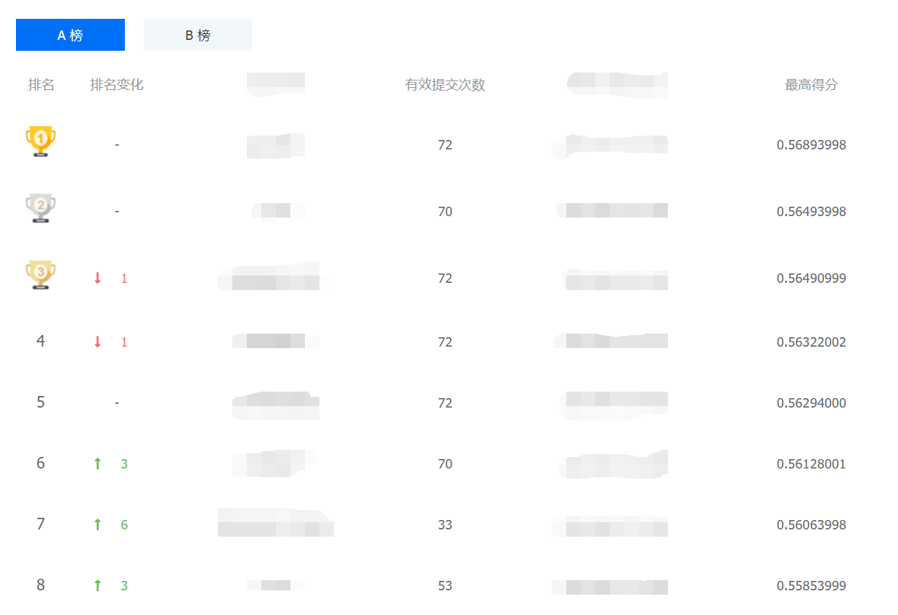
成绩
成绩大多在 0.56
我的结果0.56的原因之一是，我训练集采用了两次的训练集的集合 ，测试集只选用了第一次的测试集，有可能出现过拟合
当只使用一份测试集和一份训练集，最终的结果在0.52-0.53之间

Slide 23
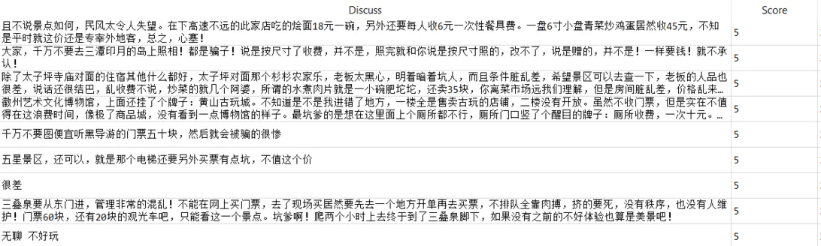
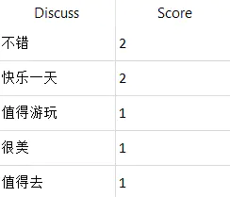
为什么整体最高的成绩 只有0.56
1. 根据文本进行情感预测，本身不确定因素过多，情感的分类本身具有偏差
2.数据本身的问题
数据中存在无效评论
数据中存在 高分低评论现象
数据中存在高评论低分现象

Slide 24
心得总结
PART FIVE

Slide 25
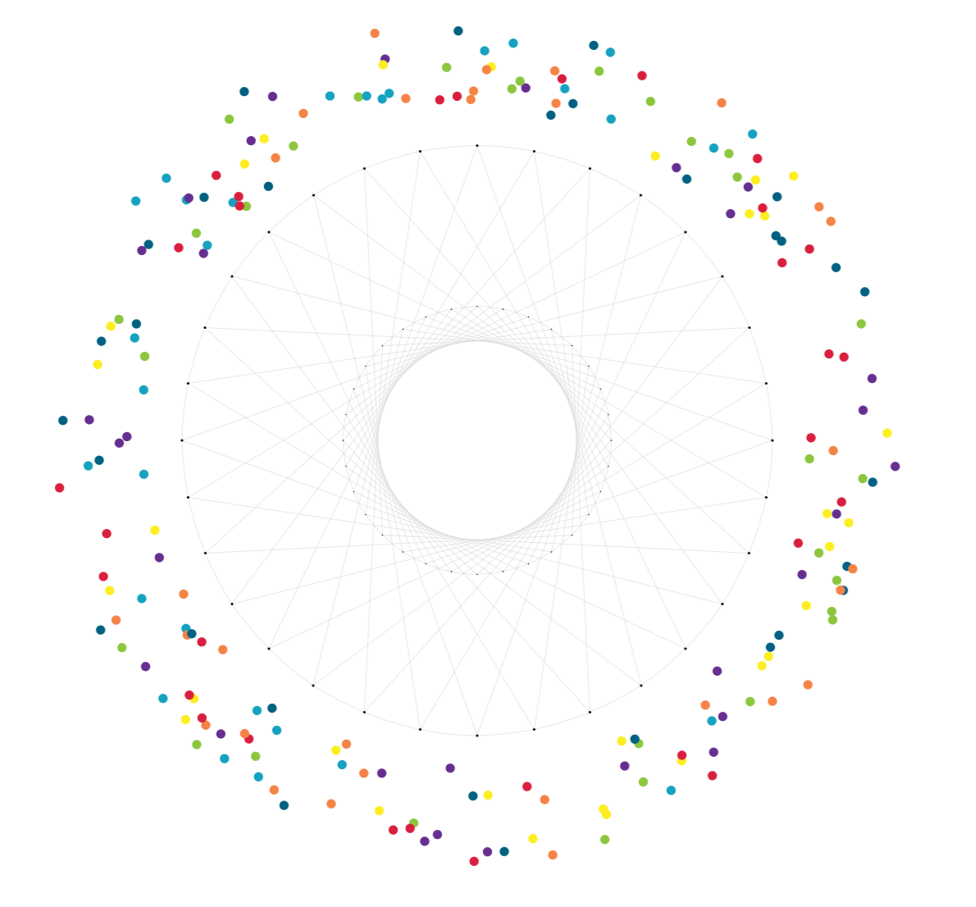
心得总结
文本处理
模型学习
经过本次实践，学习了文本处理，熟悉文本向量化的流程，但其实细节上还要区分基于词和字符，；另外，我直接使用jieba分词，缺乏了对口语化文本的处理
通过单一模型和融合模型，熟悉不同的分类和回归模型，虽然只是简单的使用模型，但是在使用过程中更加熟悉参数的调配，模型的适用范围
能力
感悟
本次实践过程中，针对具体的问题能从不同方向寻找解决方法，运用不同模型进行分析，甚至是最后的模型融合，分析能力和编程能力都得到了提高
因为数据集的原因，训练结果出现过拟合，但是实际结果 也不错，整个过程的确是几经波折，但结果可观，当然在文本处理上还有很大的提升空间

Slide 26
THANK YOU FOR WATCHING

